Slide 1



DIAPORAMA
Quelques défectuosités et dégradations à mentionner dans le document reprenant l’état des lieux
Support réalisé par le DisCRI dans le cadre de la séquence formative n°12 des AOC
Octobre 2020

Slide 2
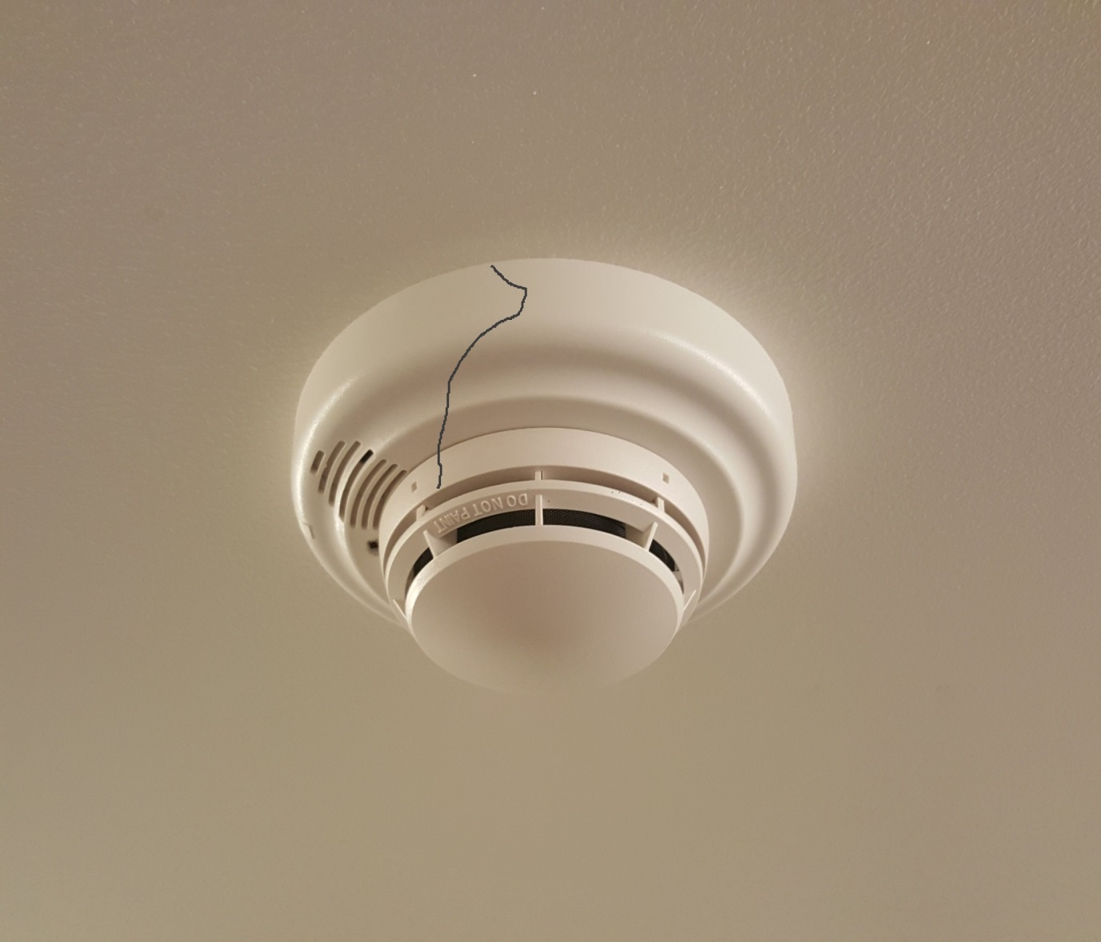
Détecteur de fumée cassé
Les détecteurs de fumée sauvent des vies car ils avertissent les locataires de l’existence d’un foyer d’incendie.
En Wallonie, toutes les habitations doivent être équipées de détecteurs de fumée.
Le ou la propriétaire d’un bien mis en location doit installer les détecteurs en bon état.

Slide 3
Taches d’humidité sur les murs

Slide 4
Mur avec une importante fissure

Slide 5
Robinet qui goutte

Slide 6
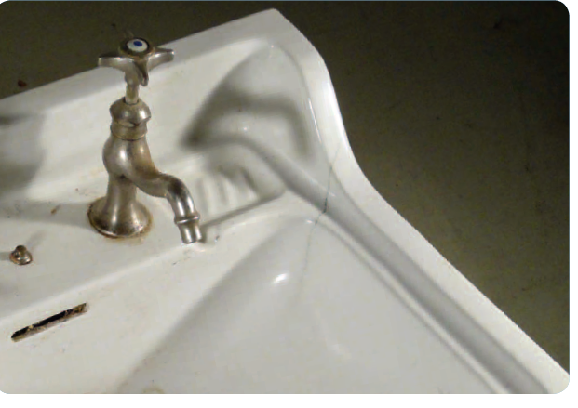
Fêlure sur un évier

Slide 7
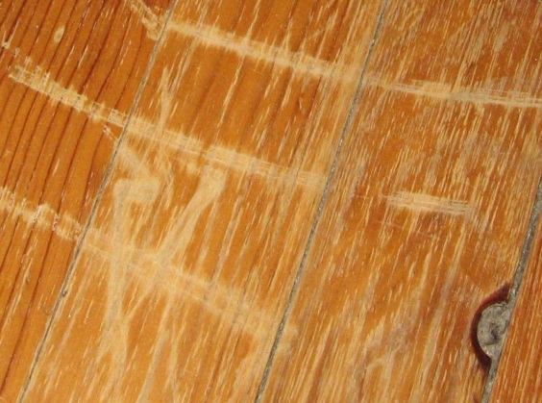
Parquet abimé

Slide 8

Vitre fendue

Slide 9
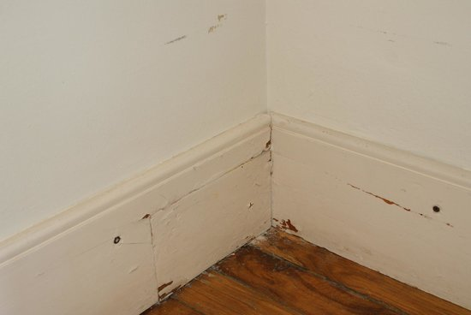
Peinture abimée

Slide 10
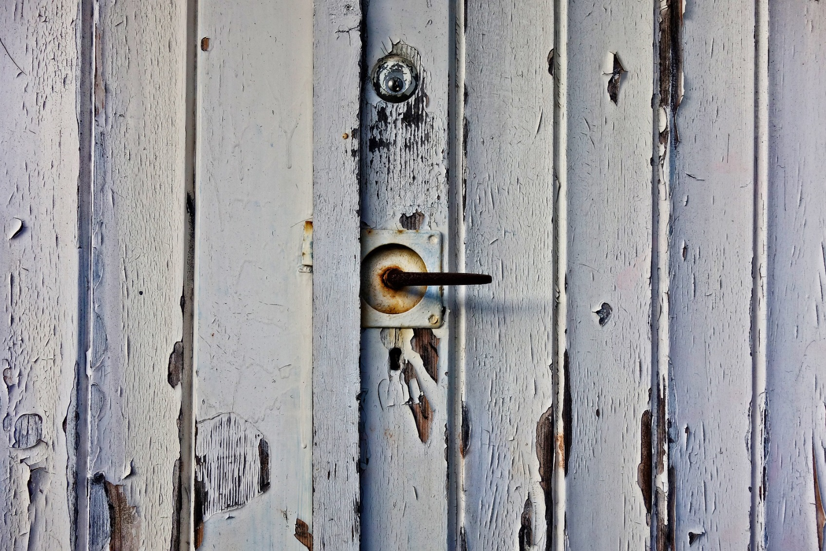
Peinture écaillée sur des portes
Photo de Mabel Amber : https://pixabay.com/fr/photos/porte-porte-de-garage-planche-3144570/

Slide 11
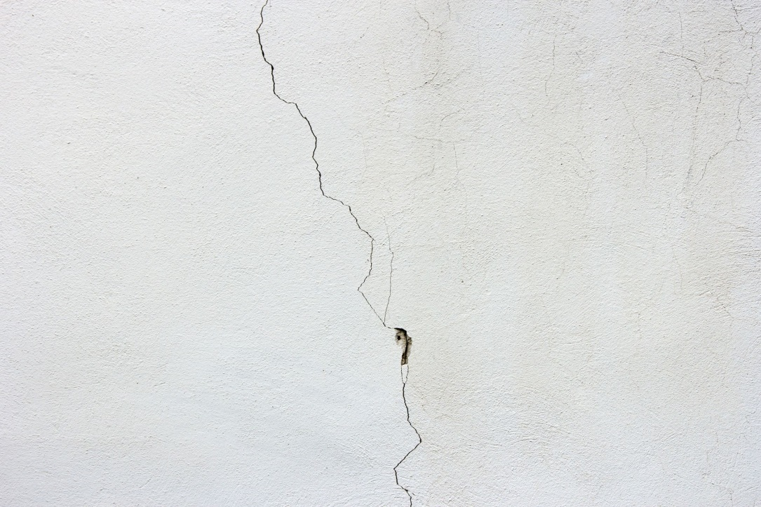
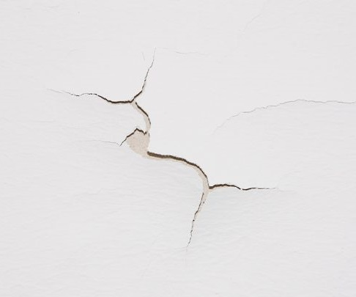
Murs ou plafonds écaillés ou fissurés
Photo : https://pixnio.com/fr/textures-et-modeles/texture-en-beton/beton-texture-mur-fissure-blanc-mur-construction#

